Slide 1
第十二课 组件和GameObject和生命周期
GameObject, 组件, MonoBehaviour, 生命周期,Input

Slide 2
一.GameObject
GameObject即Unity中的游戏对象.可以粗暴的认为, 在Hierarchy中的所有对象都是GameObject.
在我们新创建的场景中, 会默认被创建Main Camera 和Directional Light两个GameObject.
我们可以通过在Hierarchy面板的Create菜单->Create Empty创建一个空的GameObject.

Slide 3
GameObject只是一个容器
如果我们创建一个空的GameObject, 那凭借它自身并不能实现什么功能.因此我们需要向它身上添加组件,通过不同的组件赋予它各项能力.Unity内部自带了功能非常多的组件, 用于我们构造精彩的游戏世界!
每一个GameObject都默认有一个Transform组件, 用于储存并操控物体的位置、旋转和缩放。
小技巧:空游戏对象可以用来当分割线

Slide 4
Prefab预制体
Unity中的Prefab系统可以让你更方便地创建重复的物体，并且这些物体需要修改时，只需要修改一个，就可以应用到所有的实例中。
制作Prefab资产 : 把游戏物体(GameObject)拖至Poject面板空白处即可.
Prefab资产：存储在工程的Assets文件夹下，以文件的形式存储，存储了GameObject的各种信息，相当于是一个模具.
Prefab实例：通过Prefab资产生成在场景中的物体，相当于是使用模具生产出来的一个实实在在的实例。

Slide 5
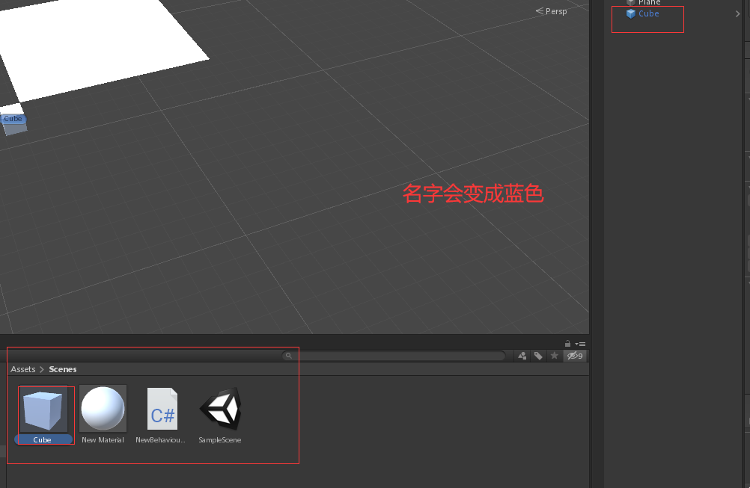

Slide 6
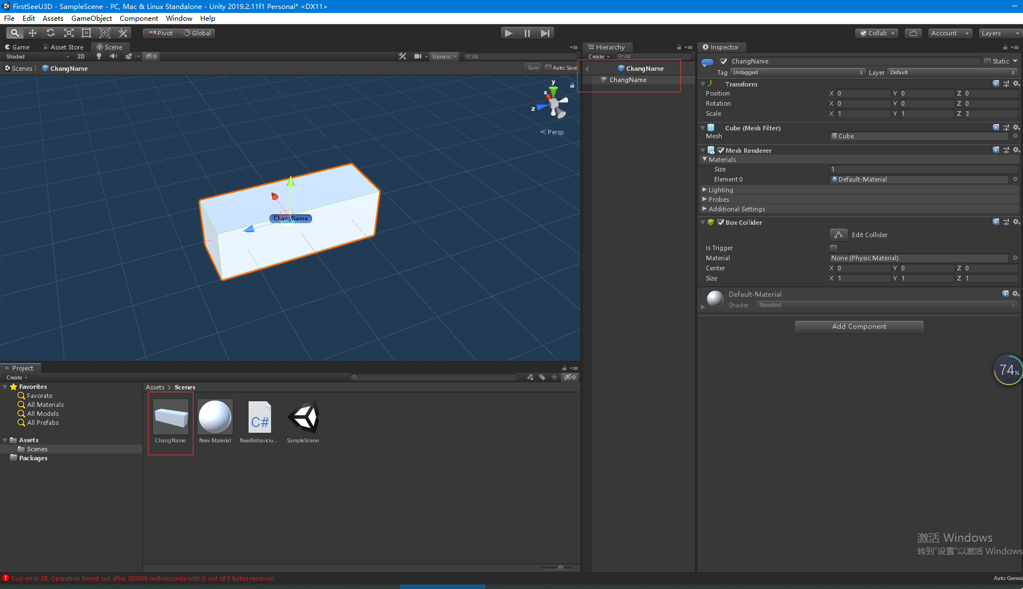
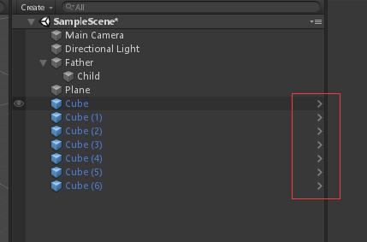
修改一个预制体
在Project中双击预制体或Hierarchy面板进入编辑模式, 然后就可以修改它的各项参数了.

Slide 7
材质球
材质球决定物体表面看起来像什么
创建材质球: Asset>Creat>Material
组成:
着色器(shader)+贴图+数据
着色器:写给显卡的程序, 告诉显卡如何处理图片和数据

Slide 8
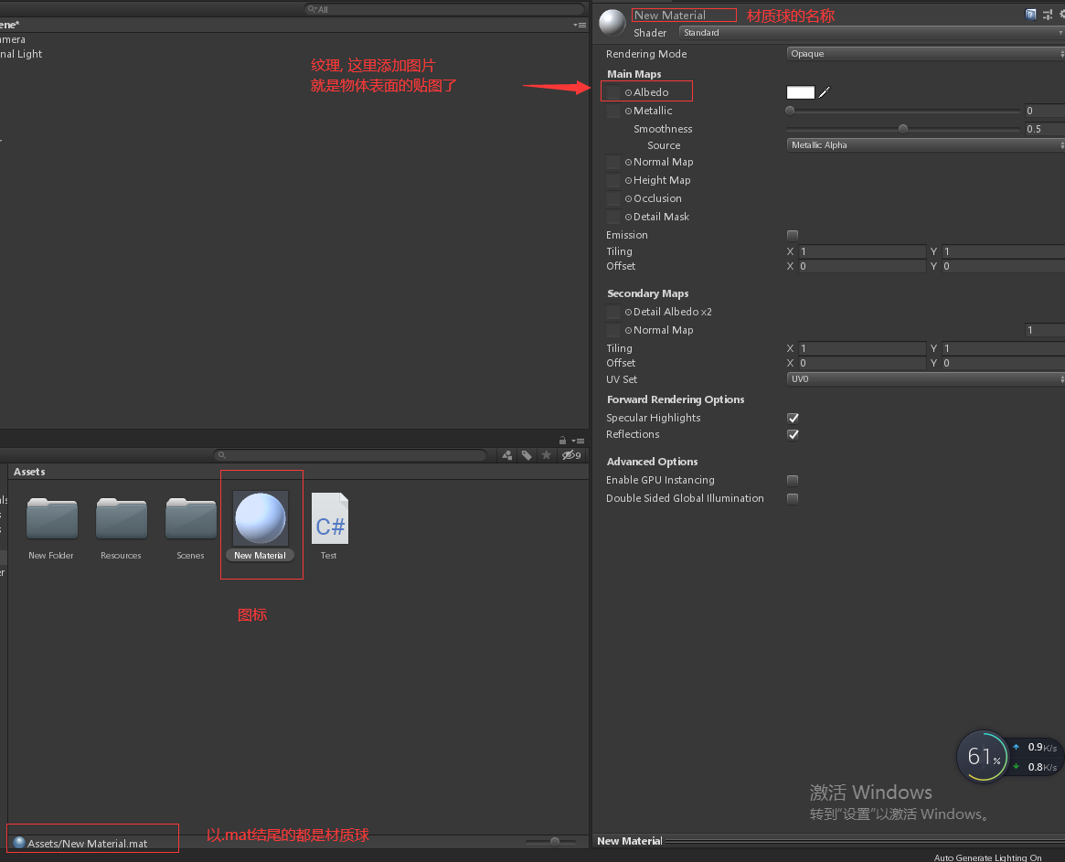

Slide 9
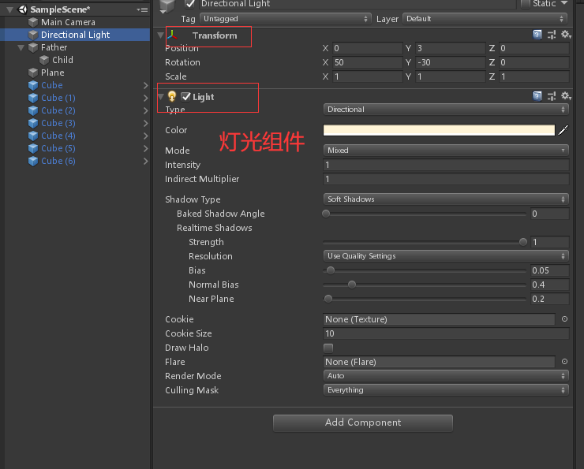
二.组件
如果想要给一个GameObject添加功能，就需要给它添加组件。所有的组件都继承自Component类.
例子:

Slide 10
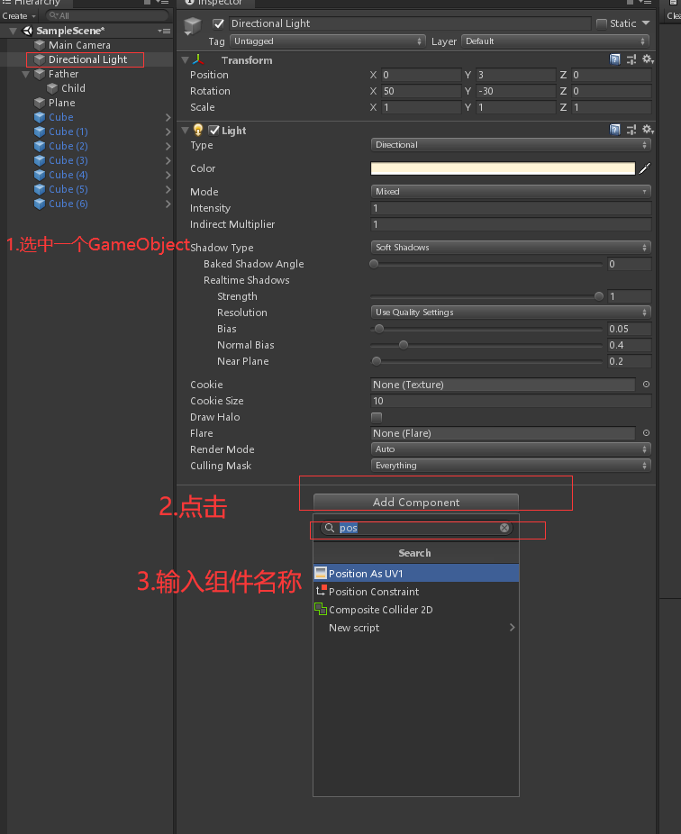
添加一个组件到GameObject上
先选中一个GameObject, 然后
通常的操作有两种:
1. 2.直接把脚本拖到对象的Inspector面 板的空白区域.或Hierarchy的对象上.

Slide 11
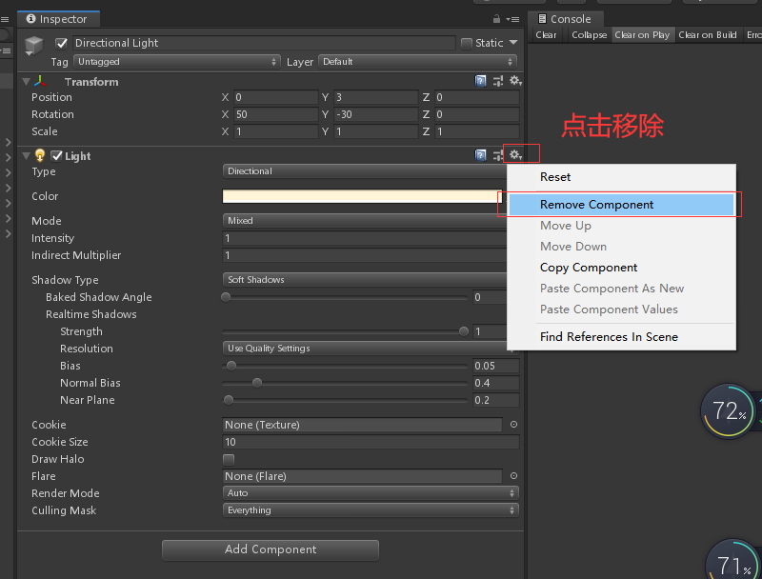
从GameObject上移除一个组件
1. 2.从代码中移除
Transform不可移除,不可删除

Slide 12
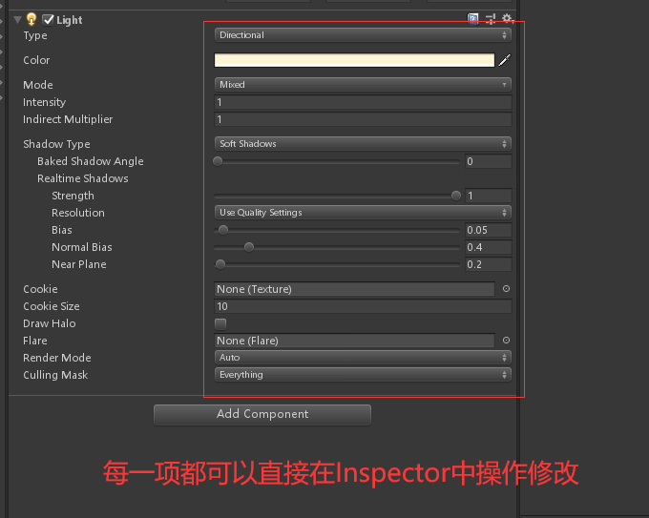
修改组件
组件添加到GameObject上以后，会在Inspector中显示。可以修改各个属性的值来达到不同的效果。
属性可以大致分为引用类型（指向其他对象和资源的引用框）或值类型（输入框、复选框、下拉框、滑条、颜色选择器等）。
修改组件有两种方式: 1.通过Inspector显式的修改. 2.通过脚本代码修改.
tips: 特别注意, 组件的修改一定要在编辑模式下,
若在运行模式下做了修改, 将不起任何作用.

Slide 13
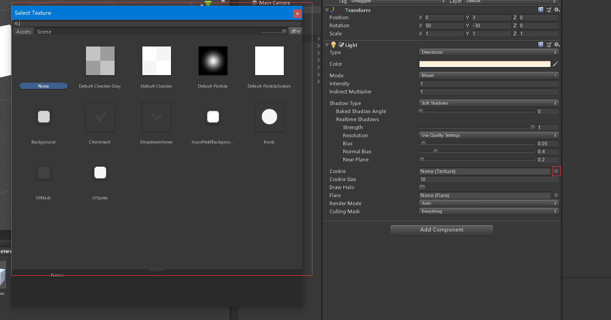
引用框的修改
会弹出一个列表, 其中有自动匹配可以填入的对象, 也可以手动将对应对象从Project中拖入.

Slide 14
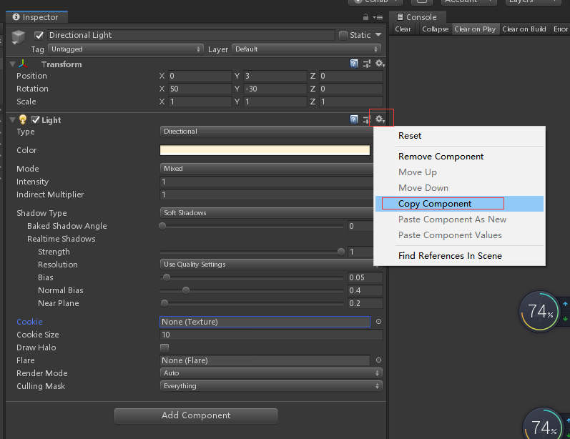
复制一个组件

Slide 15
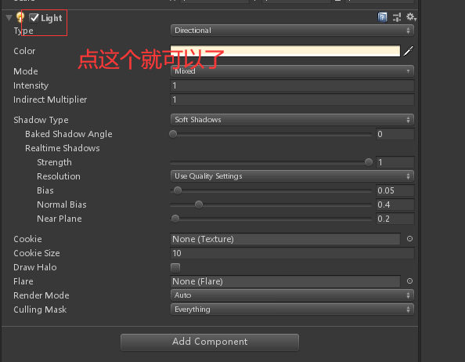
组件的禁用和激活
代码控制或手动点击

Slide 16
三. 脚本(Script)和组件
Unity中的脚本是指导Unity中虚拟世界运转的底稿。编写Script，你就能给虚拟世界添加运行的规则。Unity支持使用C#语言编写脚本。
在Unity中, 我们通常用VisualStudio（简称VS)编辑器编写脚本.
可以通过菜单栏Edit > Preferences中的External Tools来设置其它编辑器, 比如VSCode.

Slide 17
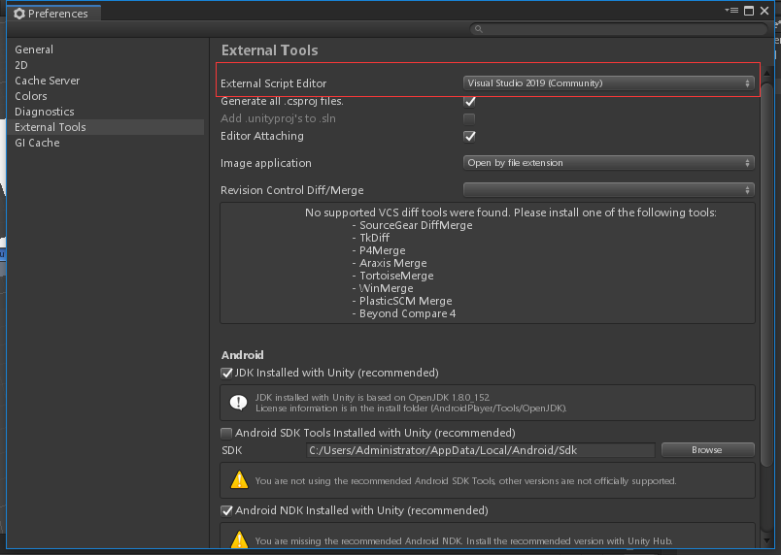

Slide 18
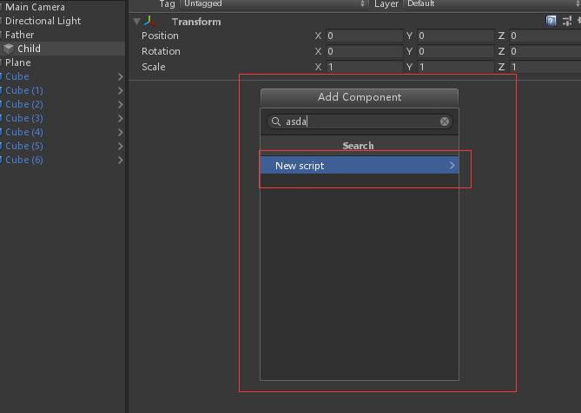
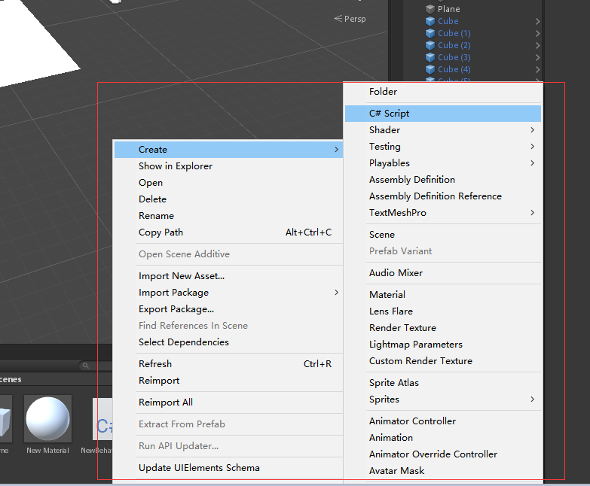
脚本和组件的关系
凡是继承自MonoBehaviour类的脚本, 都可以当作组件来使用.
在Project空白处右键Create创建脚本.或选中对象直接创建.

Slide 19
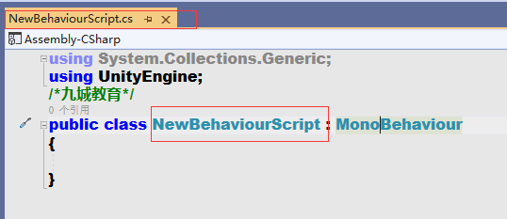
TiPs:
Unity中作为组件的脚本脚本文件名和类名必须一样,否则无法附加给游戏物体.

Slide 20
三.脚本生命周期
方法 | 调用 | 通常用途
Awake | 被创建时调用一次
OnEnable | 每次激活时调用一次
Start | OnEnable后Update前调用一次
FixedUpdate | 每个固定物理时间间隔调用一次
Update | 每帧调用一次
LateUpdate | Update调用后调用
OnGUI | 渲染和处理OnGUI事件
OnDisable | 对象被禁用或脚本被禁用时调用
OnDestroy | 对象被销毁或脚本被移除时调用
调用顺序从上至下

Slide 21

四.常用API
GameObject类
静态方法 : 只能找到已经激活了的对象
GameObject.Instantiate(); 实例化 //此方法继承自UnityEngine.Object
GameObject.Destroy(); 销毁//此方法继承自UnityEngine.Object
GameObject.DontDestroyOnLoad(); 加载新场景时时不销毁
GameObject.Find(); 查找游戏物体(根据名称) 无法查找被禁用的物体 GameObject.FindGameObjectWithTag(); 标签查找游戏物体
GameObject.FindGameObjectsWithTag(); 标签查找，返回游戏物体数组
GameObject.FindObjec0tOfType(); 通过类型查找组件
GameObject.FindObjectsOfType(); 通过类型查找组件，返回数组

Slide 22
普通方法
GetComponent(); 获取组件
AddComponent(); 添加组件
SetActive(); 设置激活状态
属性
name; 名称
gameObject;本脚本挂在的游戏对象
tag; 标签
transform; //tranform组件 特殊:不需要GetComponent就可以拿到
activeSelf; 激活状态(当前是否激活)
activeHierarichy;在层级面板中的激活状态, 比如自己是激活的,但是父物体是未激活,此时为false

Slide 23
Input类
鼠标
Input.GetMouseButtonDown(); 鼠标按下 参数:0左键 1右键 2中键
Input.GetMouseButtonUp(); 鼠标抬起
Input.GetMouseButton(); 鼠标按住
Input.mousePostion;鼠标位置
按键
Input.GetKey(); 按键按住 参数是KeyCode枚举或按键名称
Input.GetKeyDown(); 按键按下
Input.GetKeyUp(); 按键抬起
tips:Down和Up分别代表按下、释放的一瞬间的状态。

Slide 24
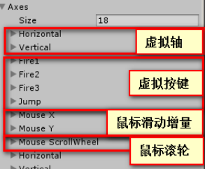
虚拟按键和虚拟轴
设置:Edit > ProjectSetings > Input
Input.GetButton(); 获取虚拟按键
Input.GetAxis(); 获取虚拟轴 值(平滑的)
Input.GetAxisRaw(); 获取虚拟轴值（不平滑的）
Gravity：影响GetAxis值归零的速度，Gravity越大则越快
Sensitivity:影响GetAxis值到达1（-1）的速度，越大则越快
Dead:盲区，针对摇杆，只有当摇杆幅度大于这个值时，GetAxis才会返回大于0的值
除了虚拟按键, 其余都是一个动态变化的值,用GetAxis获取

Slide 25
GetKey可以使用的按键名称
字母: “a”, “b”, “c” …
数字（非小键盘）: “1”, “2”, “3”,
方向键: “up”, “down”, “left”, “right”
小键盘: “[1]”, “[2]”, “[3]”, “[+]”, “[equals]”
修饰键: “right shift”, “left shift”, “right ctrl”, “left ctrl”, “right alt”, “left alt”, “right cmd”, “left cmd”
鼠标键: “mouse 0”, “mouse 1”, “mouse 2”, …
手柄按键(任意手柄): “joystick button 0”, “joystick button 1”, “joystick button 2”, …
手柄按键(特定手柄): “joystick 1 button 0”, “joystick 1 button 1”, “joystick 2 button 0”, …
特殊键: “backspace”, “tab”, “return”, “escape”, “space”, “delete”, “enter”, “insert”, “home”, “end”, “page up”, “page down”
功能键: “f1”, “f2”, “f3”, …

Slide 26
组件脚本中的响应鼠标事件OnMousexxx
OnMouseDown()//当鼠标按下
OnMouseUp()//当鼠标抬起
OnMouseUpAsButton()//当鼠标在同一个物体按下后抬起
OnMouseEnter()//当鼠标进入
OnMouseOver()//当鼠标停留
OnMouseExit()//当鼠标退出
OnMouseDrag()//当鼠标拖拽

Slide 27
作业/练习
1. 生产一列Cube, 鼠标点击相应Cube则消失.
2.练习Input类,用打Log的方式输出按键

